Slide 1
Analog to Digital Converter & Digital to Analog Converter
Kelompok 3

Slide 2

Apa itu sinyal analog ?
Isyarat analog adalah istilah yang digunakan dalam ilmu teknik (terutama teknik elektro, teknik informasi, dan teknik kendali), yaitu suatu besaran yang berubah dalam waktu atau dan dalam ruang, dan yang mempunyai semua nilai untuk untuk setiap nilai waktu (dan atau setiap nilai ruang).
Contoh isyarat analog adalah isyarat listrik yang dihasilkan oleh peralatan elektrik non-digital: isyarat suara pada radio konvensional, isyarat gambar (foto) pada kamera konvensional, isyarat video pada televisi konvensional.

Slide 3
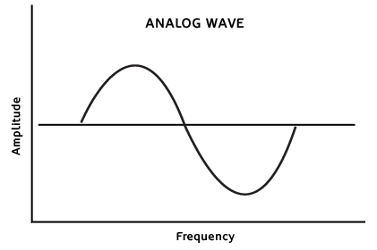
Sinyal Analog

Slide 4
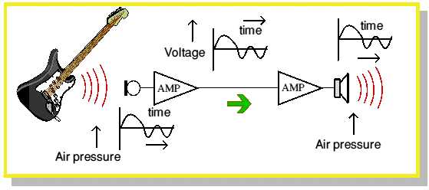
Contoh penggunaan sinyal analog

Slide 5
Apa itu sinyal digital ?
Sinyal digital merupakan hasil teknologi yang dapat mengubah signal menjadi kombinasi urutan bilangan 0 dan 1 (juga dengan biner), sehingga tidak mudah terpengaruh oleh derau, proses informasinya pun mudah, cepat dan akurat, tetapi transmisi dengan isyarat digital hanya mencapai jarak jangkau pengiriman data yang relatif dekat. Sinyal yang mempunyai dua keadaan ini biasa disebut dengan bit. Bit merupakan istilah khas pada isyarat digital. Sebuah bit dapat berupa nol (0) atau satu (1).

Slide 6
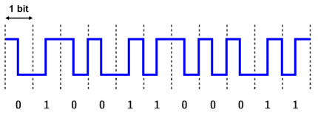
Sinyal Digital

Slide 7
Signal digital ini memiliki berbagai keistimewaan yang unik yang tidak dapat ditemukan pada teknologi analog yaitu :
Mampu mengirimkan informasi dengan kecepatan cahaya yang dapat membuat informasi dapat dikirim dengan kecepatan tinggi.
Penggunaan yang berulang – ulang terhadap informasi tidak memengaruhi kualitas dan kuantitas informsi itu sendiri.
Informasi dapat dengan mudah diproses dan dimodifikasi ke dalam berbagai bentuk.
Dapat memproses informasi dalam jumlah yang sangat besar dan mengirimnya secara interaktif.

Slide 8
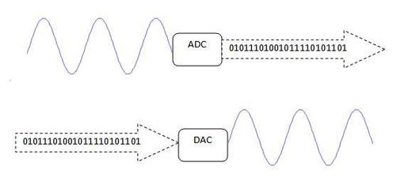
Analog to Digital Converter dan Digital to Analog Converter

Slide 9
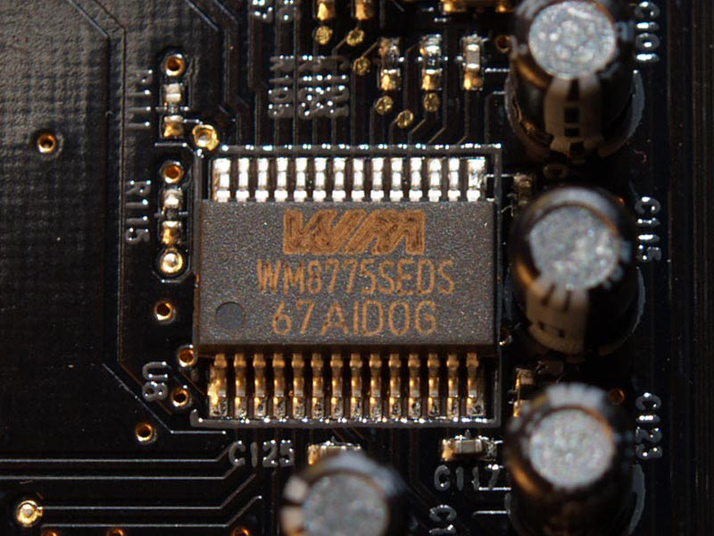
Analog to digital Converter
Dalam elektronik, sebuah pengubah analog-ke-digital (bahasa Inggris: analog-to-digital converter, disingkat ADC) adalah suatu kalang elektronik yang mengubah informasi/isyarat analog menjadi isyarat digital.

Slide 10
Bagaimana cara merubahnya?
Banyak masukan, terutama yang berasal dari transduser, merupakan isyarat analog yang harus disandikan menjadi informasi digital sebelum masukan itu diproses, dianalisa atau disimpan didalam kalang digital. Pengubah mengambil masukan, mencobanya, dan kemudian memproduksi suatu kata digital bersandi yang sesuai dengan taraf dari isyarat analog yang sedang diperiksa. Keluaran digital bisa berderet (bit demi bit) atau berjajar dengan semua bit yang disandikan disajikan serentak. Dalam sebagian besar pengubah, isyarat harus ditahan mantap selama proses pengubahan.

Slide 11
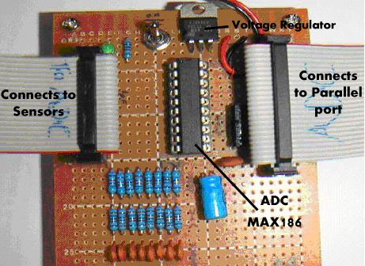

Slide 12
Klasifikasi menurut cara pengkonversiannya :
1.Tipe Integrating
Tipe Integrating menawarkan resolusi tertinggi dengan biaya terendah. ADC tipe ini tidak dibutuhkan rangkaian sample hold. Tipe ini memiliki kelemahan yaitu waktu konversi yang agak lama, biasanya beberapa milidetik.
2.Tipe Tracking
Tipe tracking menggunakan prinsip up down counter (pencacah naik dan turun). Binary counter (pencacah biner) akan mendapat masukan clock secara kontinyu dan hitungan akan bertambah atau berkurang tergantung pada kontrol dari pencacah apakah sedang naik (up counter) atau sedang turun (down counter).

Slide 13
Klasifikasi menurut cara pengkonversiannya :
3.Tipe Flash / Parallel
Tipe ini dapat menunjukkan konversi secara lengkap pada kecepatan 100 MHz dengan rangkaian kerja yang sederhana. Sederetan tahanan mengatur masukan inverting dari tiap-tiap konverter menuju tegangan yang lebih tinggi dari konverter sebelumnya, jadi untuk tegangan masukan Vin, dengan full scale range, komparator dengan bias dibawah Vin akan mempunyai keluaran rendah.

Slide 14
Klasifikasi menurut cara pengkonversiannya :
4.Tipe Successive Approximation
Tipe successive approximation merupakan suatu konverter yang paling sering ditemui dalam desain perangkat keras yang menggunakan ADC. Tipe ini memiliki kecepatan konversi yang cukup tinggi, meskipun dari segi harga relatif mahal. Prinsip kerja konverter tipe ini adalah, dengan membangkitkan pertanyaan-pertanyaan yang pada intinya berupa tebakan nilai digital terhadap nilai tegangan analog yang dikonversikan.

Slide 15
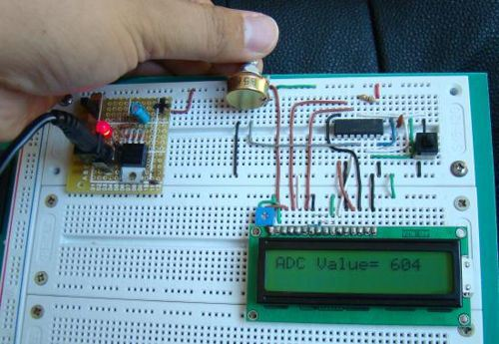

Slide 16
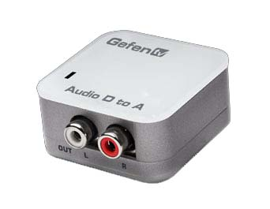
Digital to Analog Converter
DAC adalah perangkat yang digunakan untuk mengkonversi sinyal masukan dalam bentuk digital menjadi sinyal keluaran dalam bentuk analog (tegangan). Tegangan keluaran yang dihasilkan DAC sebanding dengan nilai digital yang masuk ke dalam DAC. Sebuah DAC menerima informasi digital dan mentransformasikannya ke dalambentuk suatu tegangan analog. Informasi digital adalah dalam bentuk angka biner dengan jumlah digit yang pasti.

Slide 17
Rangkaian dasar DAC (Digital to Analog Convertion) terdapat 2 tipe yaitu Binary-weighted DAC dan R/2R Ladder DAC. Kedua tipe DAC tersebut dapat dijelaskan sebagai berikut.

Slide 18
Binary-weighted DAC
Sebuah rangkaian Binary-weighted DAC dapat disusun dari beberapa Resistor dan Operational Amplifier yang diset .

Slide 19
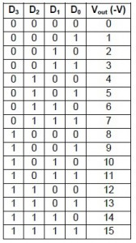
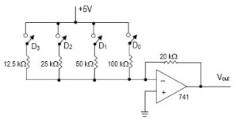

Slide 20
R/2R Ladder DAC
R/2R Ladder DAC Metode lain dari konversi Digital to Analog adalah R/2R Ladder. Metode ini banyak digunakan dalam IC-IC DAC. Pada rangkaian R/2R Ladder, hanya dua nilai resistor yang diperlukan, yang dapat diaplikasikan untuk IC DAC dengan resolusi 8, 10 atau 12 bit.

Slide 21
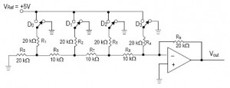
Rangkaian dasar R/2R Ladder DAC

Slide 22
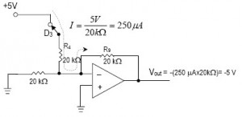
Rangkaian Ekivalen R/2R Ladder

Slide 23
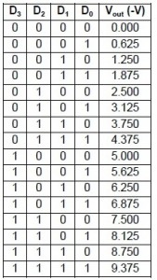
Tabel konversi

Slide 24
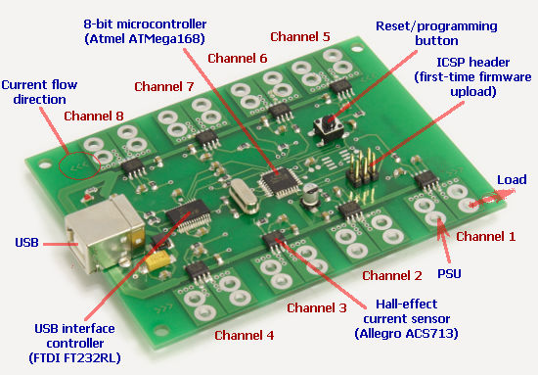

Slide 25
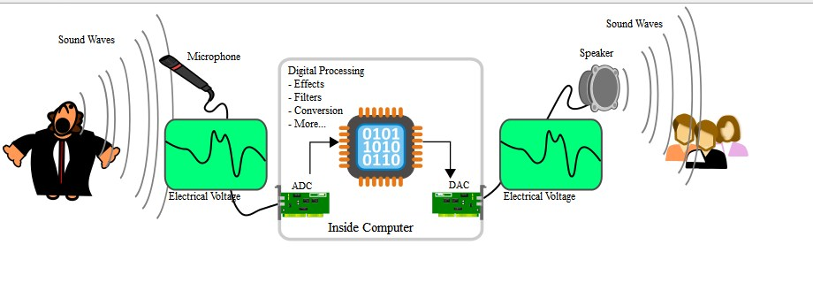
Contoh penggunaan DAC dan ADC pada alat

